Slide 1
व्यजन Consonants
Vyanjan (Consonants)
क ख ग घ ड.
च छ ज झ ञ
ट ठ ड ढ ण
त थ द ध न
प फ ब भ म
य र ल व
श ष स ह
क्ष त्र ज्ञ श्र

Slide 2
क - कलम Pen

Slide 3
ख - खग Bird

Slide 4
गज - Elephant

Slide 5
घर - House

Slide 6
च से चक्र (Wheel)

Slide 7
छ से छत (Roof)

Slide 8
ज से जहाज (Ship)

Slide 9
झ से झश (Fish)

Slide 10
ट से टब (Tub)

Slide 11
ठ से ठग (Robber)

Slide 12
ड से डमरु (Drum)

Slide 13
ढ से ढप (Tambourine)

Slide 14
त से तलवार (Sword)

Slide 15
थ से थाली (Plate)

Slide 16
द से दरपन (Mirror)

Slide 17
ध से धन (Money)

Slide 18
न से नल (Tap)

Slide 19
प से पंतग (Kite)

Slide 20
फ से फल (Fruits)

Slide 21
ब से बतख (Duck)

Slide 22
भ से भट (Soldier)

Slide 23
म से मगर (Crocodile)

Slide 24
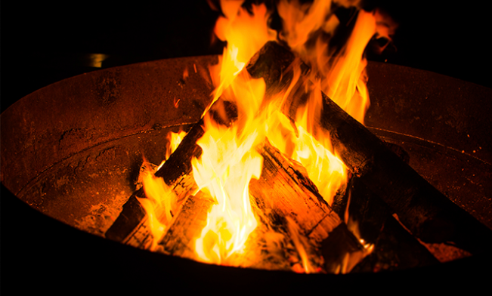
य से यज्ञ (oblation)

Slide 25
र से रवि (Sun)

Slide 26
ल से लहर (Wave)

Slide 27
व से व ट (Banyan Tree)

Slide 28
श से शर (Arrow)

Slide 29
ष से षडानन (Lord Karthikeya)

Slide 30
स से सरताज (Crown)

Slide 31
ह से हल (Plough)

Slide 32
क्ष से क्षपणक (Buddhist-monk)

Slide 33
त्र से त्रय (Three)

Slide 34
ज्ञ से ज्ञानी (Scholar)

